Slide 1
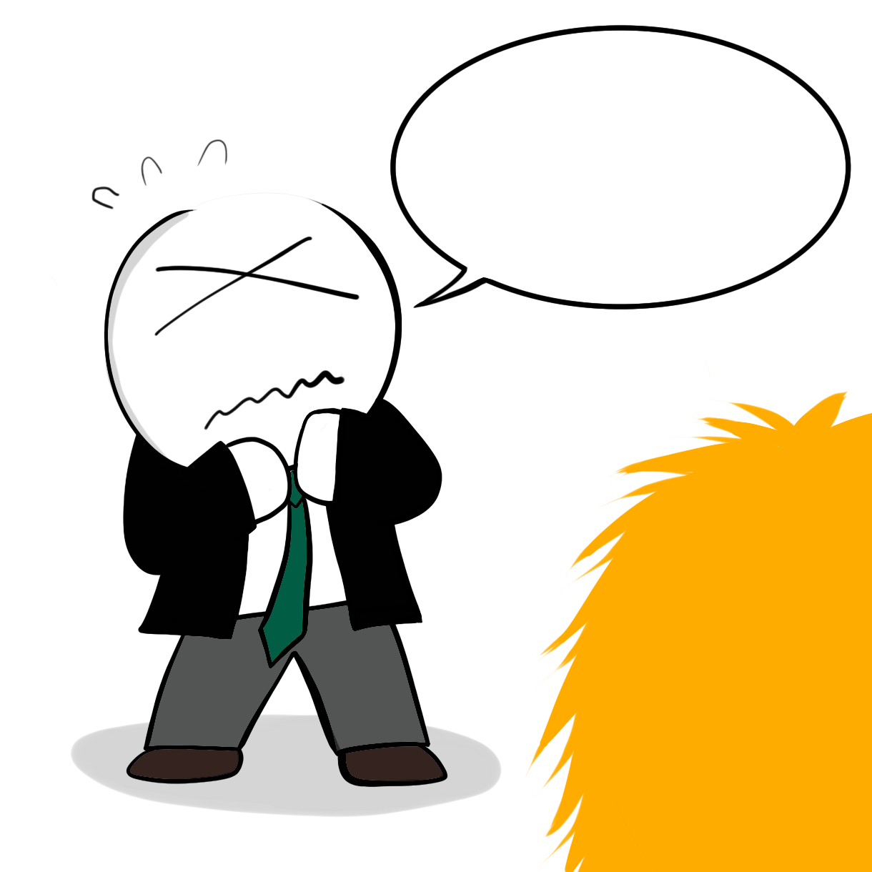
나도! 나도!
나도 수염을
기르고 싶다!

